Slide 1

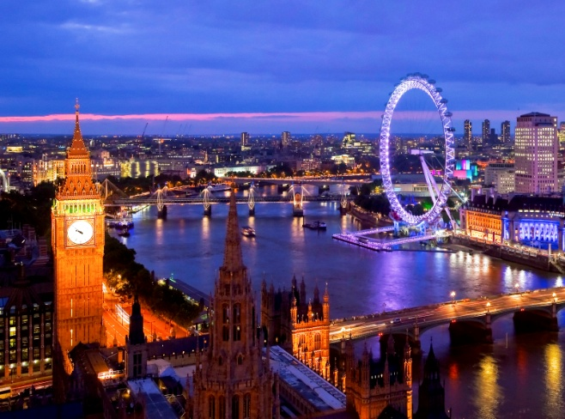
Sea Battle
Travelling to English Land
Rules
Welcome
Notes:
Если захотите повторить игру, завершите показ и заново запустите презентацию, чтобы обновились ссылки.

Slide 2


Board Game
 | A | B | C | D | E | F | G
1
2
3
4
5
6
7

Slide 3
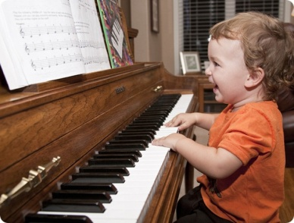
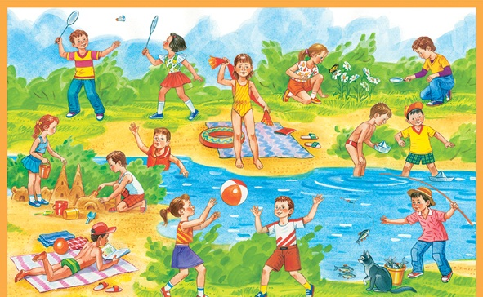
Read and complete.
Use Present Simple or Present Progressive
Eg. He is playing the piano. He plays piano every day
Children are at the seaside today.
The sun is ___________ (shine). Look!
Bob and Wendy __________________
(play) badminton. They ____________
(play) badminton every Sunday.
John and Kate ___________________
(make) a sandcastle. John__________ (make) it every summer.
Sam ___________________ (read) a book. He _____________ (like) reading interesting books.
Timer 1
Back
Check
Notes:
Выберите уровень, щелкните по большой кнопке (в любом порядке) и выполняйте предложенные задания. Переход со слайда с номером полета на следующий – автоматически.

Slide 4
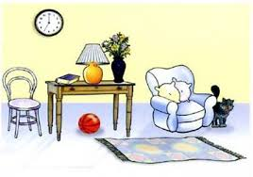



Describe the picture. Use prepositions of place and there is/ there are.
Timer 2
Back
Check

Slide 5
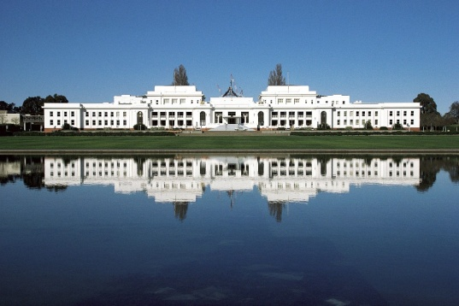
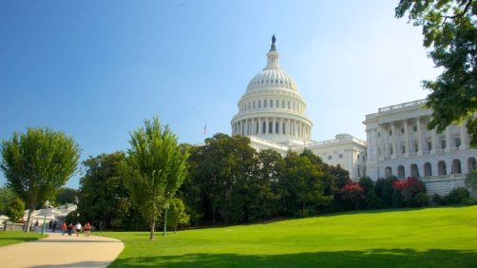
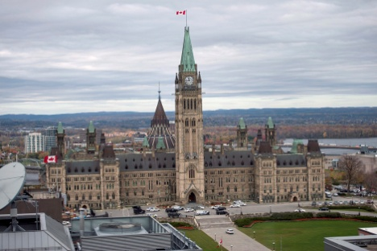
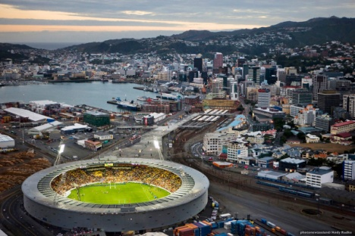
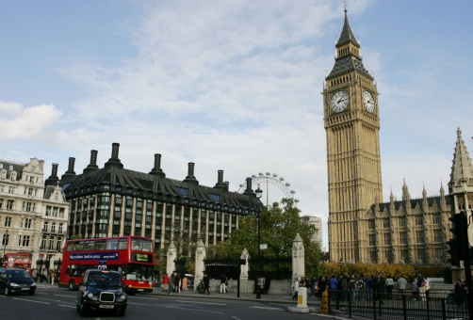
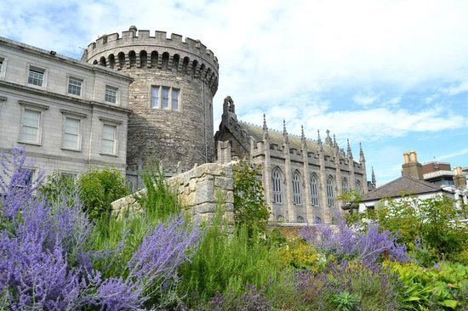
Look at the pictures. Match the capital cities to the countries
Canada
Ireland
Australia
The USA
New Zealand
The USA
The USA
The USA
The USA
The USA
The UK
Washington
Canberra
Ottawa
Ottawa
Ottawa
Wellington
London
Back
Timer3
Back
Dublin
Check

Slide 6
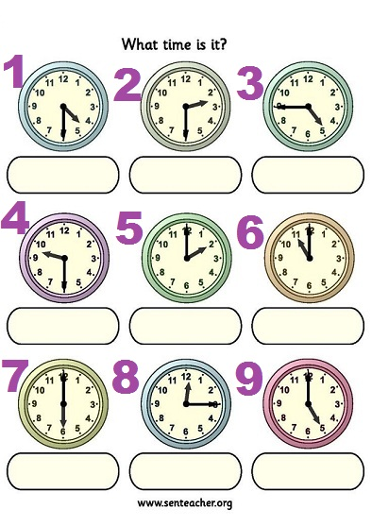
What time is it now?
Timer 1
Back
Check

Slide 7
Noughts and crosses
play | be | ride
see | listen | jump
go | climb | have
play | be | ride
see | listen | jump
go | climb | have
Rules
Back
Check

Slide 8
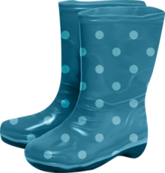
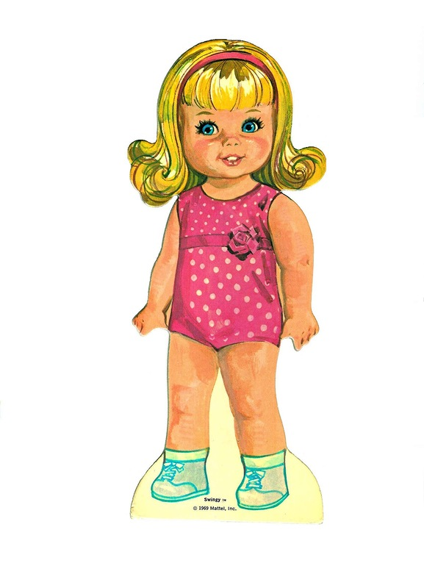
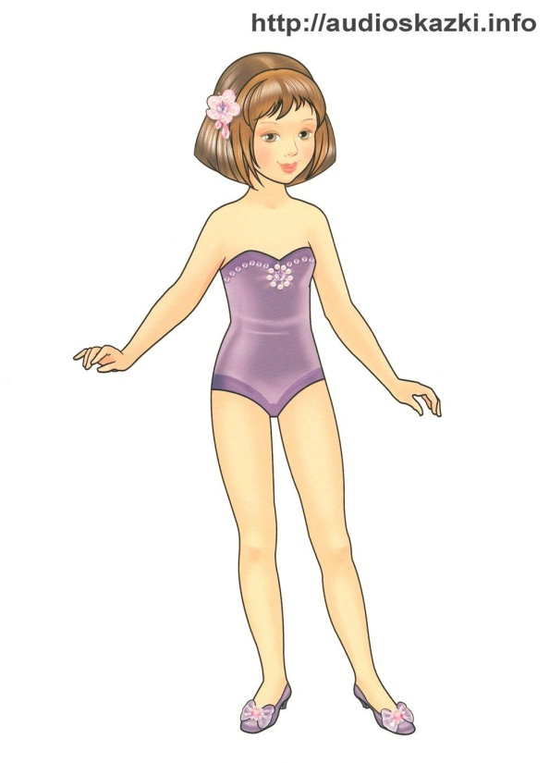
What must they take with them?
Greece
Greece
Greece
Russia
Russia
Russia
Russia
Timer3
Back
Check
Ann is going to go to the seaside
Kate is going to go camping

Slide 9
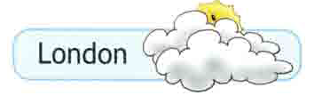
What will the weather be like in these cities tomorrow?
What will the weather be in Dublin tomorrow?
It’ll be rainy.
Note
Back
Check

Slide 10
Read and complete.
Use Present Simple or Present Progressive
Eg. He is playing the piano. He plays piano every day
Children are at the seaside today.
The sun is shining. Look!
Bob and Wendy are playing badminton. They play badminton every Sunday.
John and Kate are making a sandcastle. John makes it every summer.
Sam is reading a book. He likes reading interesting books.
Notes:
Выберите уровень, щелкните по большой кнопке (в любом порядке) и выполняйте предложенные задания. Переход со слайда с номером полета на следующий – автоматически.
10

Slide 11


Describe the picture. Use prepositions of place and there is/ there are.
There are two balls under the table. There is a chair next to the table. There is a table between the armchair and the chair. There is a cat next to the armchair. There is a lamp, a vase and a book on the table.
There are roller blades on the chair.

Slide 12
Look at the pictures. Match the capital cities to the countries
New Zealand
Canada
Australia
The USA
Wellington
Ottawa
Washington
Canberra
The UK
Ireland
Dublin
London
Back
Check

Slide 13
What time is it now?
It is …
… half past four
… half past two
… a quarter to five
… half past nine
… two o’clock
… eleven o’clock
… six o’clock
… a quarter past twelve
… five o’clock
1
2
Back

Slide 14
Noughts and crosses
played | was were | rode
saw | listened | jumped
went | climbed | had
Back

Slide 15



What must they take with them?
Ann takes ...
Kate takes ...
sunglasses
boots
swimsuit
tent
flippers
jeans
Note
sleeping bag
Back
Greece
Russia

Slide 16
What will the weather be like in these cities tomorrow?
What will the weather be in … tomorrow?
… London? – It’ll be cloudy.
… Paris? – It’ll be windy.
… Rome? – It’ll be sunny.
… Athens? It’ll be hot.
… Madrid? It’ll be rainy.
… Moscow? It’ll be cold.
Back

Slide 17
Rules.
Noughts and Crosses
От каждой команды приглашается участник (возможно капитан).
Следует выбрать кто начнет жребием. Учащиеся по очереди выбирают глагол и ставят его во вторую форму прошедшего времени. Если участник не правильно называют форму глагола ход переходит к сопернику. Если правильно – ставит Х или О (для этого щелкаем правой кнопкой мыши по слайду Указатель>Фломастер или Ручка, и мышкой рисуем Х или О. Для выхода из режима письма нажимаем Esc)
Выигрывает тот, кто закроет поле тремя одинаковыми знаками. Команда победителя получает один корабль. Если ничья, то обе команды получают по кораблю. Следующий ход в игре выбирается жребием.

Slide 18
Rules
Today we are going to have a “Sea Battle”.
I need two teams (учитель делит детей на команды
You will try to guess where the ship of the enemy is. Then you will have the task. If the pupils of the team do the task better, they will have the ship. At the end of the game the team will count the ships and we shall find out who is the winner. Firstly, you should choose your

Slide 19
Note
Задание можно выполнять в парах. От каждой команды по 3 участника.
Один учащийся задаёт вопрос сопернику:
What will the weather be like in London?
Ответ:
It’ll be cloudy
Таким образом, каждая команда задаёт 3 вопроса и отвечает на 3 вопроса.
Та команда, которая дала больше правильных ответов получает «корабль».
Если обе команды набрали равное количество правильных ответов, то обе
Команды получают «корабль».

Slide 20
Note
Можно сделать распечатку данного слайда и раздать командам.
За 1 минуту они должны распределить вещи и флаги. Та команда,
которая верно это сделает и успеет за отведённое время и получает «корабль».
Если обе команды справились – каждая команда получает «корабль»

Slide 21
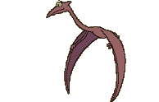
TIMER
03.00
0.00
Start 1
04.00
02.00
0.00
Start 2
02.00
01.00
0.00
Start 3
Back

Slide 22
The End of the game
Thank you

Slide 23
Список используемой литературы
Быкова Н.И., Дули Дж., Поспелова М.Д., Эванс В. Английский язык в фокусе (Spotlight). 4 класс: учебник для общеобразовательных учреждений: М.: Express Publishing : Просвещение, 2007. – 169 с.
Быкова Н.И., Дули Дж., Поспелова М.Д., Эванс В. Английский язык в фокусе (Spotlight). Рабочая тетрадь к учебнику для 4 класса общеобразовательного учреждения: М.: Express Publishing : Просвещение, 2009. – 75 с.
Дзюина Е. В. Игровые и внеклассные мероприятия на английском языке: 5-9 классы. – М.: ВАКО, 2007. – 144 с.
https://www.google.ru/search?q=%D0%BA%D0%B0%D1%80%D1%82%D0%B8%D0%BD%D0%BA%D0%B8&newwindow=1&biw=1920&bih=955&source=lnms&tbm=isch&sa=X&ved=0ahUKEwjpuoHEz7jKAhVHpnIKHZjqATMQ_AUIBygB - картинки

